Slide 1
المحاضرة الثانية
Cours 2
التحليل اللوجستي
Logistic Regression

Slide 2
عيوب الانحدار اللوجستي | مزايا الانحدار اللوجستي
لا يأخذ الزمن الذي يسبق حدوث الحدث، أي عدم الاهتمام بالبيانات التي تسبق الحدث. | يتعامل مع المتغيرات الوصفية والكمية ويتضمن اختبار لدلالة المعاملات؛ يعطي فكرة عن مقدار تأثير كل متغير مستقل على المتغير التابع الثنائي؛ يرتب تأثير المتغيرات المستقلة على المتغير التابع مما يسمح للباحث بالاستنتاج بأن متغيرا ما أقوى من المتغير الآخر؛ يعتبر أقل حساسية تجاه الانحرافات عن اعتدالية التوزيع لمتغيرات الدراسة؛ تقديرات المعالم Parameter Estimation وفق النموذج اللوجستي تعد مقبولة في ظل غياب بعض القيود المفروضة على الانحدار الخطي واللوغاريتمي.

Slide 3
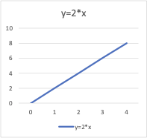
كيف يعمل نموذج الإنحدار اللوجستي
لفهم نموذج الانحدار اللوجستي، يجب فهم ما هي المعادلات والمتغيرات.
المعادلات:
في الرياضيات، تعطي المعادلات العلاقة بين متغيرين: X و Y يمكنك استخدام هذه المعادلات أو الدوال لرسم رسم بياني على طول المحور السيني والمحور الصادي عن طريق وضع قيم مختلفة لـ X و Y
مثال: إذا قمت برسم الرسم البياني للدالة Y= 2*X فستحصل على خط مستقيم كما هو موضح أدناه. ومن ثم تسمى هذه الوظيفة أيضًا وظيفة خطية.
المتغيرات:
في الإحصائيات، المتغيرات هي عوامل البيانات أو السمات التي تختلف قيمها. بالنسبة لأي تحليل، تكون بعض المتغيرات متغيرات مستقلة أو توضيحية. هذه السمات هي سبب النتيجة. المتغيرات الأخرى هي متغيرات تابعة أو استجابة؛ تعتمد قيمها على المتغيرات المستقلة. بشكل عام, يستكشف الانحدار اللوجستي كيف تؤثر المتغيرات المستقلة على متغير تابع واحد من خلال النظر في قيم البيانات التاريخية لكلا المتغيرين.
* يسمى x المتغير المستقل أو متغير التنبؤ أو المتغير التوضيحي لأنه يحتوي على قيمة معروفة، ويسمى Y المتغير التابع أو متغير النتيجة أو متغير الاستجابة لأن قيمته غير معروفة.

Slide 4
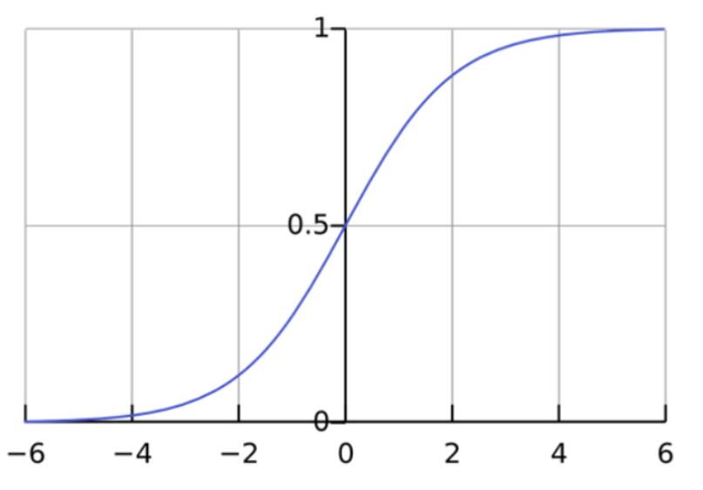
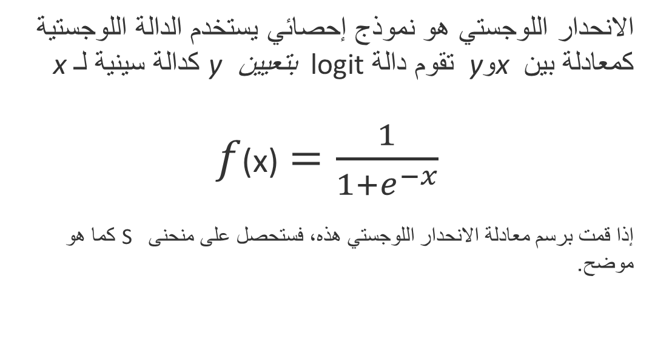
دالة الإنحدار اللوجستي
الانحدار اللوجستي هو نموذج إحصائي يستخدم الدالة اللوجستية كمعادلة بين x وy تقوم دالة logit بتعيين y كدالة سينية لـ x
$f$(x) $=\frac{1}{1+e^{−x}}$
إذا قمت برسم معادلة الانحدار اللوجستي هذه، فستحصل على منحنى S كما هو موضح.
تقوم الدالة logit بإرجاع القيم فقط بين 0 و 1 للمتغير التابع، بغض النظر عن قيم المتغير المستقل، هذه هي الطريقة التي يقدر بها الانحدار اللوجستي قيمة المتغير التابع. تقوم طرق الانحدار اللوجستي أيضًا بنمذجة المعادلات بين متغيرات مستقلة متعددة ومتغير تابع واحد.

Slide 5

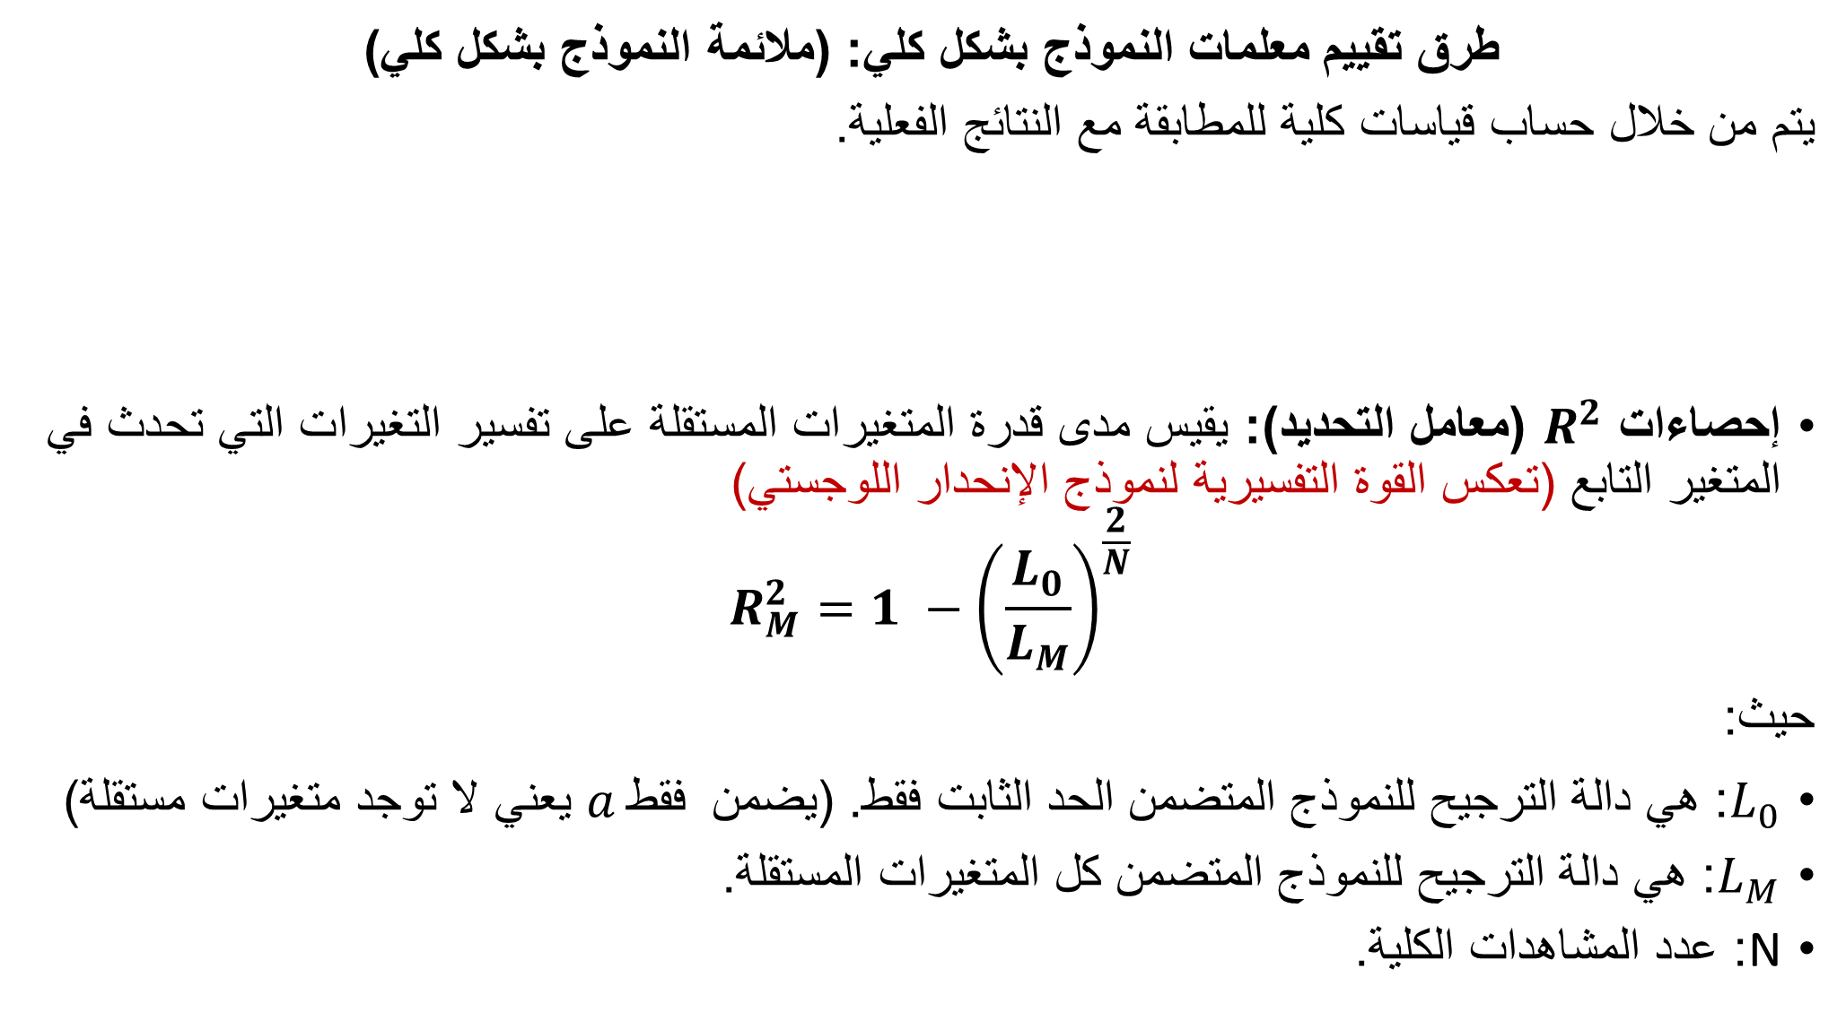
طرق تقييم معلمات النموذج بشكل كلي: (ملائمة النموذج بشكل كلي)
يتم من خلال حساب قياسات كلية للمطابقة مع النتائج الفعلية.
إحصاءات $R^{2}$ (معامل التحديد): يقيس مدى قدرة المتغيرات المستقلة على تفسير التغيرات التي تحدث في المتغير التابع (تعكس القوة التفسيرية لنموذج الإنحدار اللوجستي)
$$R_{M}^{2}=1 −{\left(\frac{L_{0}}{L_{M}}\right)}^{\frac{2}{N}}$$
حيث:
$L_{0}$: هي دالة الترجيح للنموذج المتضمن الحد الثابت فقط. (يضمن $a فقط$ يعني لا توجد متغيرات مستقلة)
$L_{M}$: هي دالة الترجيح للنموذج المتضمن كل المتغيرات المستقلة.
N: عدد المشاهدات الكلية.
التحقق من ملائمة النموذج ككل |  | التحقق من ملائمة النموذج ككل
إحصاءات $$R^{2}$$ معامل التحديد | اختبار Hosmer-lemeshow لجودة المطابقة | جداول التصنيف | منحنى ROC

Slide 6
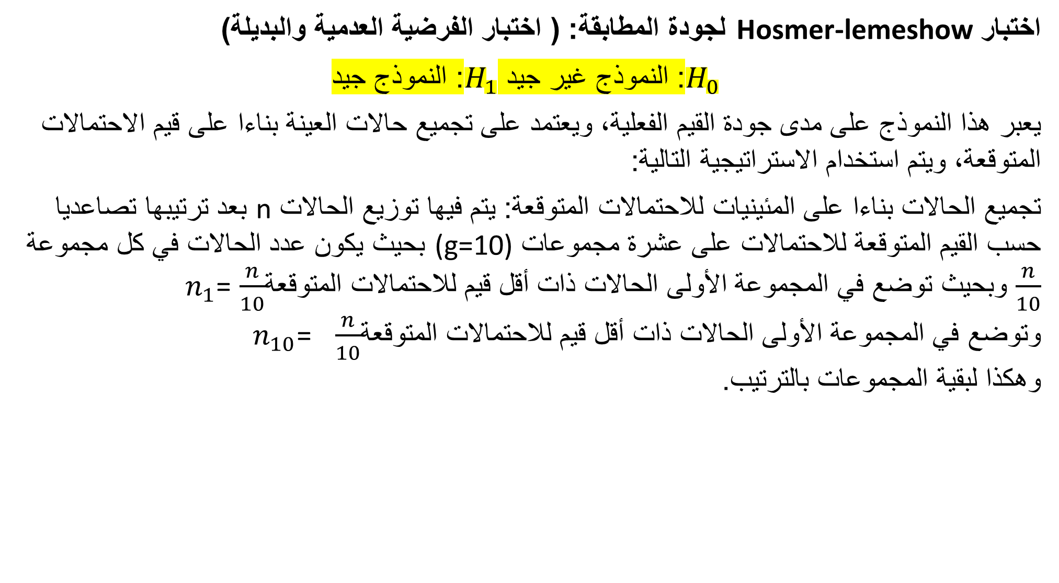
اختبار Hosmer-lemeshow لجودة المطابقة: ( اختبار الفرضية العدمية والبديلة)
$H_{0}$: النموذج غير جيد $H_{1}$: النموذج جيد
يعبر هذا النموذج على مدى جودة القيم الفعلية، ويعتمد على تجميع حالات العينة بناءا على قيم الاحتمالات المتوقعة، ويتم استخدام الاستراتيجية التالية:
تجميع الحالات بناءا على المئينيات للاحتمالات المتوقعة: يتم فيها توزيع الحالات n بعد ترتيبها تصاعديا حسب القيم المتوقعة للاحتمالات على عشرة مجموعات (g=10) بحيث يكون عدد الحالات في كل مجموعة $\frac{n}{10}$ وبحيث توضع في المجموعة الأولى الحالات ذات أقل قيم للاحتمالات المتوقعة$\frac{n}{10}$ $n_{1}$=
وتوضع في المجموعة الأولى الحالات ذات أقل قيم للاحتمالات المتوقعة$\frac{n}{10}$ $n_{10}$=
وهكذا لبقية المجموعات بالترتيب.

Slide 7
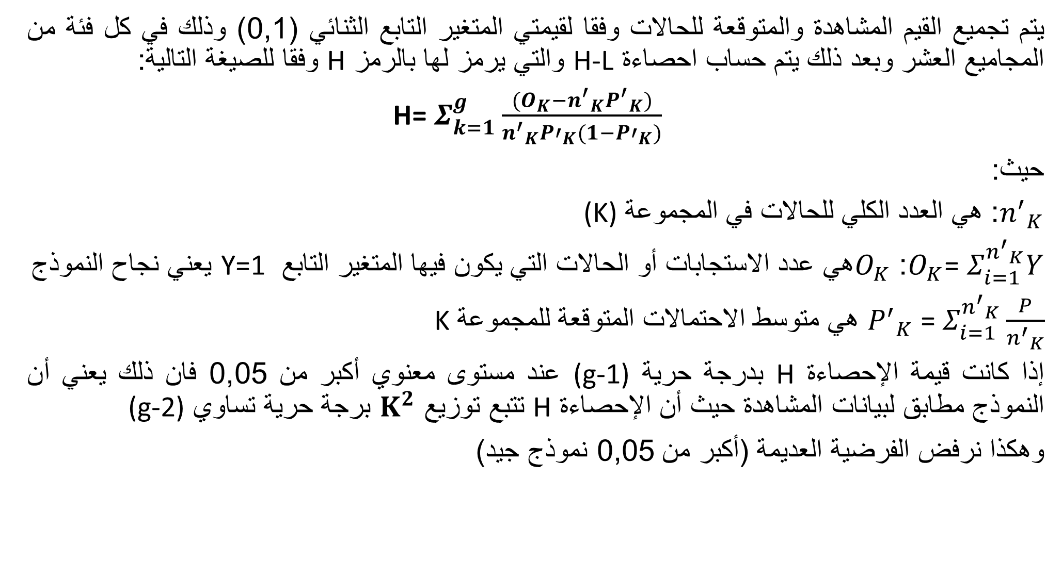
يتم تجميع القيم المشاهدة والمتوقعة للحالات وفقا لقيمتي المتغير التابع الثنائي (0,1) وذلك في كل فئة من المجاميع العشر وبعد ذلك يتم حساب احصاءة H-L والتي يرمز لها بالرمز H وفقا للصيغة التالية:
H= $Σ_{k=1}^{g}\frac{(O_{K}−{n^{′}}_{K}{P^{′}}_{K})}{{n^{′}}_{K}{P′}_{K}(1−{P′}_{K})}$
حيث:
${n^{′}}_{K}$: هي العدد الكلي للحالات في المجموعة (K)
$O_{K}\text{= }Σ_{i=1}^{{n^{′}}_{K}}Y$: $O_{K}$هي عدد الاستجابات أو الحالات التي يكون فيها المتغير التابع Y=1 يعني نجاح النموذج
${P^{′}}_{K} \text{= }Σ_{i=1}^{{n^{′}}_{K}}\frac{P}{{n^{′}}_{K}}$ هي متوسط الاحتمالات المتوقعة للمجموعة K
إذا كانت قيمة الإحصاءة H بدرجة حرية (g-1) عند مستوى معنوي أكبر من 0,05 فان ذلك يعني أن النموذج مطابق لبيانات المشاهدة حيث أن الإحصاءة H تتبع توزيع $K^{2}$ برجة حرية تساوي (g-2)
وهكذا نرفض الفرضية العديمة (أكبر من 0,05 نموذج جيد)

Slide 8
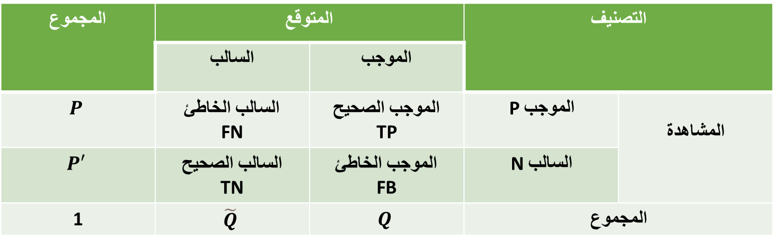

جداول التصنيف: تعتمد هذه الطريقة على إنشاء جدول يوضح عدد الحالات التي تمتلك الصفة المرغوب فيها والحالات التي تملك الصفة الغير مرغوب فيها ويتم تصنيفها بطريقة صحيحة أو بطريقة خاطئة
يستخدم هذا الجدول لحساب ما يلي:
1- الحساسية Sensitivity: ويرمز لها بالرمز SE وتعرف على أنها قيمة الاحتمال بأن يكون التصنيف المتوقع موجبا للحالة التي تكون فعلا موجبة وتحسب وفقا للمعادلة التالية:
SE= $\frac{TP}{(TP+FN)}$= $\frac{TP}{P}$
المجموع | المتوقع | المتوقع | التصنيف | التصنيف
 | السالب | الموجب
$$P$$ | السالب الخاطئ FN | الموجب الصحيح TP | الموجب P | المشاهدة
$$P′$$ | السالب الصحيح TN | الموجب الخاطئ FB | السالب N
1 | $$\tilde{Q}$$ | $$Q$$ | المجموع | المجموع

Slide 9

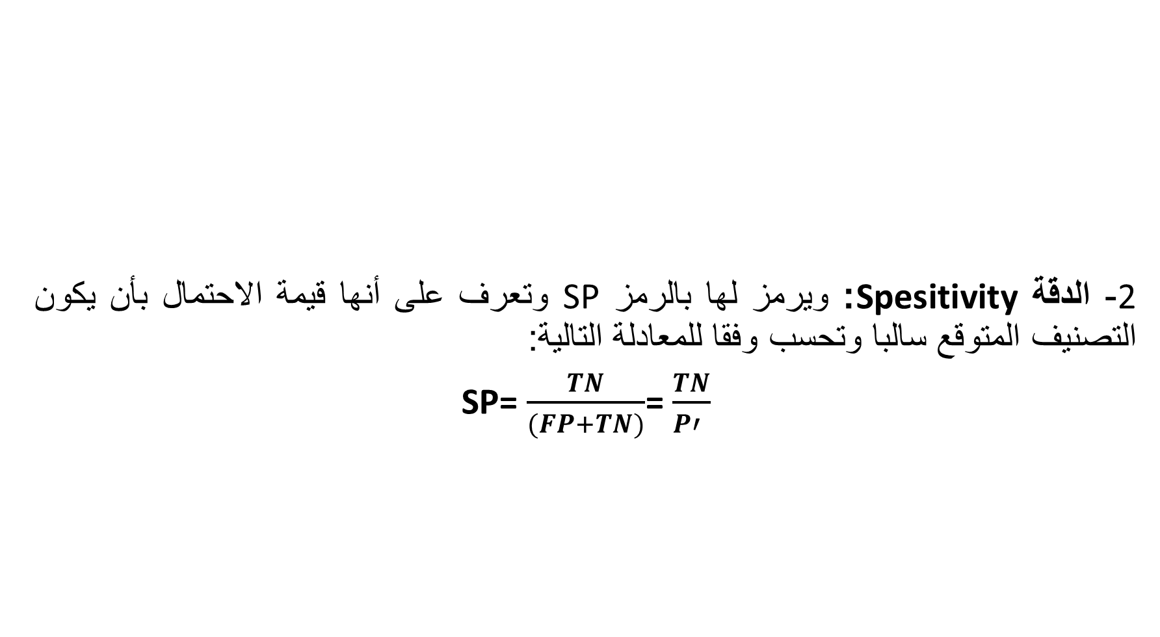
المجموع | المتوقع | المتوقع | التصنيف | التصنيف
 | السالب | الموجب
$$P$$ | السالب الخاطئ FN | الموجب الصحيح TP | الموجب P | المشاهدة
$$P′$$ | السالب الصحيح TN | الموجب الخاطئ FP | السالب N
1 | $$\tilde{Q}$$ | $$Q$$ | المجموع | المجموع
2- الدقة Spesitivity: ويرمز لها بالرمز SP وتعرف على أنها قيمة الاحتمال بأن يكون التصنيف المتوقع سالبا وتحسب وفقا للمعادلة التالية:
SP= $\frac{TN}{(FP+TN)}$= $\frac{TN}{P′ }$

Slide 10
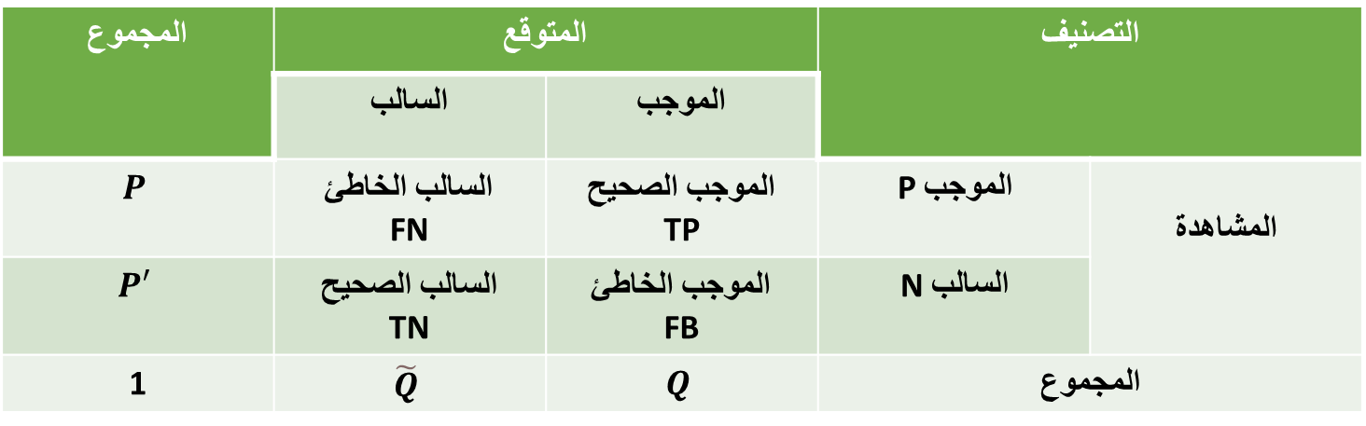

المجموع | المتوقع | المتوقع | التصنيف | التصنيف
 | السالب | الموجب
$$P$$ | السالب الخاطئ FN | الموجب الصحيح TP | الموجب P | المشاهدة
$$P′$$ | السالب الصحيح TN | الموجب الخاطئ FB | السالب N
1 | $$\tilde{Q}$$ | $$Q$$ | المجموع | المجموع
3- نسبة التصنيف الصحيح Hit Ratio: وتعرف بأنها قيمة احتمال التصنيف الصحيح، كما أنها تعرف أيضا بنسبة الكفاءة ويمز لها بالرمز EF وتعرف بأنها:
EF= TP + TN
وبالتالي فإن نسبة لتصنيف الصحيح أو ما يعرف بنسبة الكفاءة تساوي:
Hit Ratio = $\frac{TP+TN}{(P+P′)}$= $\frac{TP+TN}{(Q \text{+}\tilde{Q)}}$

Slide 11
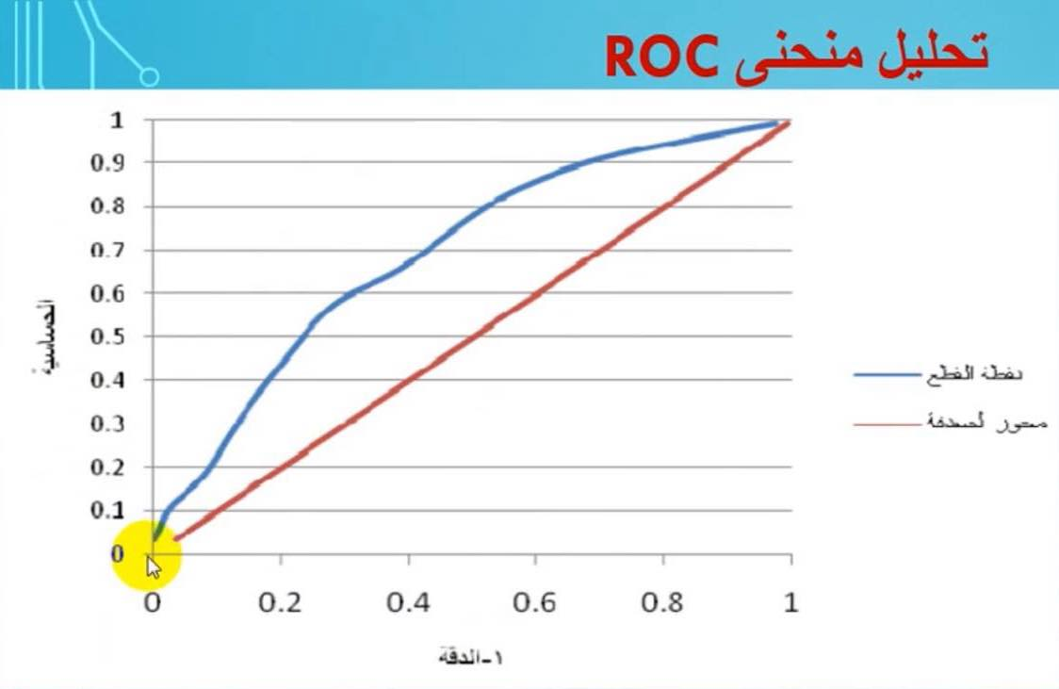
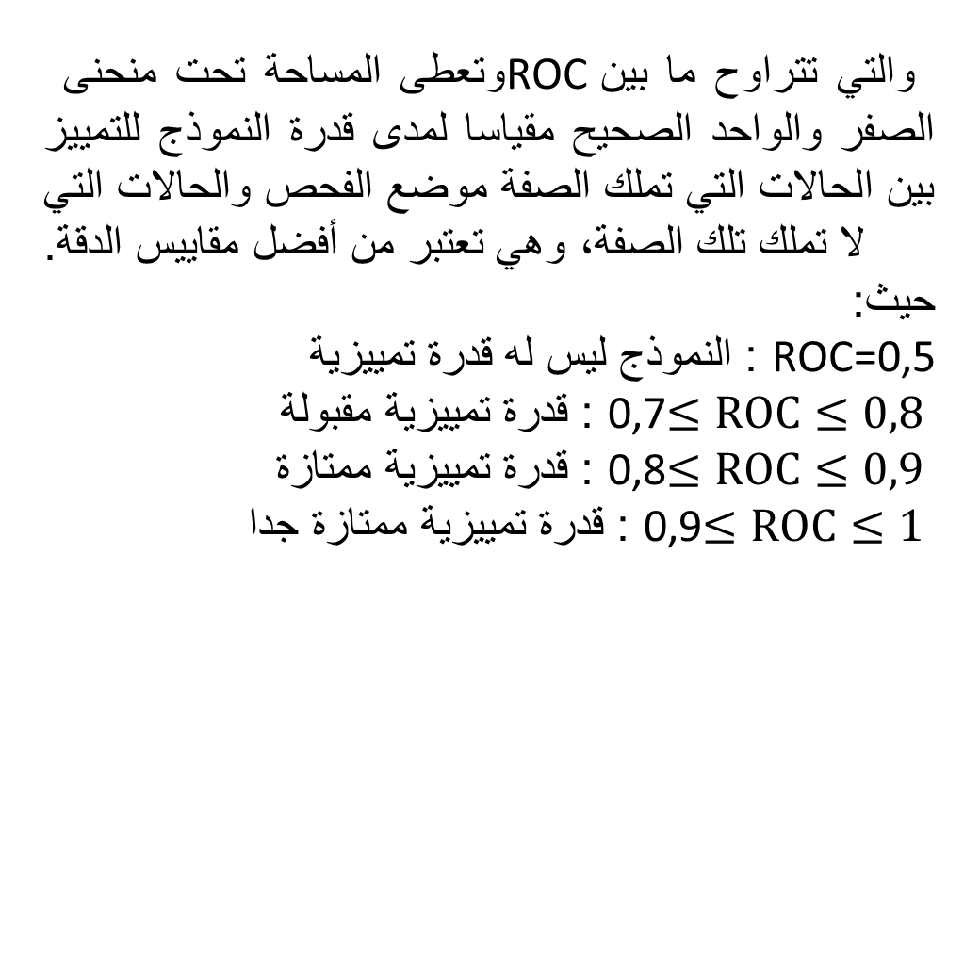
تحليل منحنى القطع ROC (يمثل الحساسية والدقة):
وتعطى المساحة تحت منحنى ROC والتي تتراوح ما بين الصفر والواحد الصحيح مقياسا لمدى قدرة النموذج للتمييز بين الحالات التي تملك الصفة موضع الفحص والحالات التي لا تملك تلك الصفة، وهي تعتبر من أفضل مقاييس الدقة.
حيث:
ROC=0,5 : النموذج ليس له قدرة تمييزية
0,7$≤ROC≤0,8$ : قدرة تمييزية مقبولة
0,8$≤ROC≤0,9$ : قدرة تمييزية ممتازة
0,9$≤ROC≤1$ : قدرة تمييزية ممتازة جدا

